Slide 1

PHP核心技术
day02

Slide 2
课程内容
PHP初步语法
变量、常量
数据类型
整数类型
浮点类型
布尔类型

Slide 3
今日目标
记忆PHP初步语法
记忆变量、常量
记忆数据类型
记忆整数类型
了解浮点类型
记忆布尔类型

Slide 4

1.1 PHP基础——PHP标记与注释
K
W
学习目标：掌握PHP标记与注释的使用
掌握程度：应用
时长：12分23秒
课程信息
要点提示
PHP语法有四种，主要掌握标准标记
注释分那两种？
Notes:
asp方式语法：<% %>
短标记：<? ?>
标签标记：<script language=“php”> </script>
标准表姐：<?php ?>
行注释：// 或 #
块注释：/* */

Slide 5
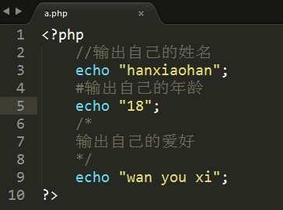
K
W
1.1 PHP基础——PHP标记与注释
(5分钟练习)
写一个用标准标记的PHP脚本，并加上单行和多行注释
练习

Slide 6
1.2 PHP基础——PHP语法结束符
K
W
学习目标：掌握PHP语法结束符
掌握程度：应用
时长：07分44秒
课程信息
要点提示
PHP语法结束符：;
每一行PHP代码结束都要有结束符
PHP代码的后一行可以省略结束符，但必须有?>
标准标记的?>可以省略但最后一行PHP代码结束符不能省略

Slide 7
2.1 PHP基础——变量概念及使用
K
W
学习目标：掌握变量的使用
掌握程度：应用
时长：10分48秒
课程信息
要点提示
定义变量必须使用’$’符号
变量可以单独定义也可以定义同时赋值
变量存储在内存中
删除变量函数unset(变量名)

Slide 8
K
W
2.1 PHP基础——变量概念及使用
(3分钟练习)
定义变量并输出
练习

Slide 9
2.2 PHP基础——变量命名规则和预定义变量及可变变量
K
W
学习目标：掌握变量命名规则|预定义变量|可变变量
掌握程度：应用
时长：06分57秒
课程信息
要点提示
变量命名规则：
预定义变量：就是系统定义好的变量
可变变量：$$a;
Notes:
变量命名规则：
1、在PHP中变量名字必须以“$”符号开始；
2、名字由字母、数字和下划线“_”构成，但是不能以数字开头；
3、在PHP中本身还允许中文变量（不建议）。
查看手册中：语言参考--》变量--》预定义变量

Slide 10
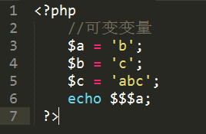
K
W
2.2 PHP基础——变量命名规则和预定义变量及可变变量
(3分钟练习)
定义以下可变变量并输出
练习

Slide 11
2.3 PHP基础——变量传值
K
W
学习目标：掌握变量传值
掌握程度：应用
时长：16分03秒
课程信息
要点提示
值传递：两个变量是独立的
引用传值：两个变量名共用一个内存空间

Slide 12
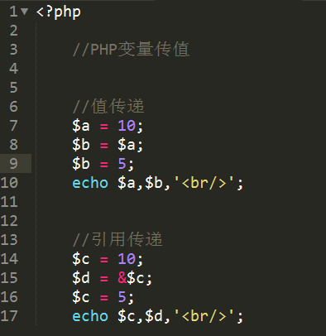
K
W
2.3 PHP基础——变量传值
(3分钟练习)
定义以下变量并输出
练习

Slide 13
3.1 PHP基础——常量的定义及使用
K
W
学习目标：掌握常量的定义及使用
掌握程度：应用
时长：13分39秒
课程信息
要点提示
定义常量的两种方式：
const 常量名 = 常量值
define(常量名,常量值)
常量的命名规则：
Notes:
常量名字的命名规则
1、常量不需要使用“$”符号，一旦使用系统就会认为是变量；
2、常量的名字组成由字母、数字和下划线组成，不能以数字开头；
3、常量的名字通常是以大写字母为主（与变量以示区别）；
4、常量命名的规则比变量要松散，可以使用一些特殊字符，该方式只能使用define定义；

Slide 14
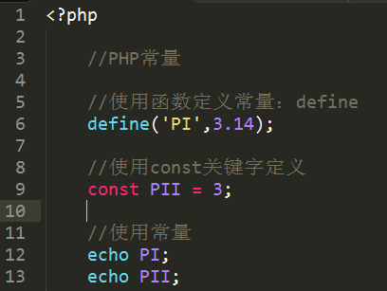
K
W
3.1 PHP基础——常量的定义及使用
(3分钟练习)
定义以下常量并输出
练习

Slide 15
3.2 PHP基础——系统常量
K
W
学习目标：掌握系统常量
掌握程度：应用
时长：08分55秒
课程信息
要点提示
系统常量：PHP_INT_MAX
魔术常量：查看手册--》语言参考--》魔术常量

Slide 16
K
W
3.2 PHP基础——系统常量
(3分钟练习)
输出系统常量和魔术常量
练习

Slide 17
4.1 PHP基础——数据类型分类
K
W
学习目标：掌握数据类型分类
掌握程度：记忆
时长：05分49秒
课程信息
要点提示
数据类型分三大类八小类

Slide 18
4.2 PHP基础——数据类型转换
K
W
学习目标：掌握数据类型的转换
掌握程度：记忆
时长：09分16秒
课程信息
要点提示
自动转换：系统根据需求自动转换
强制转换：例如：(int)$a

Slide 19
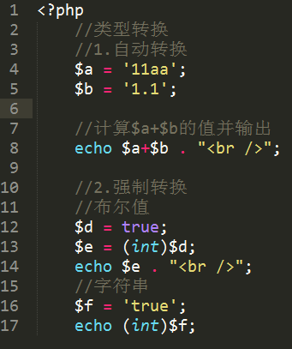
K
W
4.2 PHP基础——数据类型转换
(3分钟练习)
练习类型转换
练习

Slide 20
4.3 PHP基础——数据类型判断
K
W
学习目标：掌握数据类型判断
掌握程度：应用
时长：08分59秒
课程信息
要点提示
通过一组类型判断函数:例如is_string(变量名)
获取变量类型：gettype(变量名)
设置变量类型：
settype(变量名,类型)
Notes:
gettype(变量名)：获取类型，得到的是该数据本身的类型对应的字符串（不推荐使用：因为其返回的字符串在未来的版本中可能需要改变）
settype会直接改变数据本身的类型

Slide 21
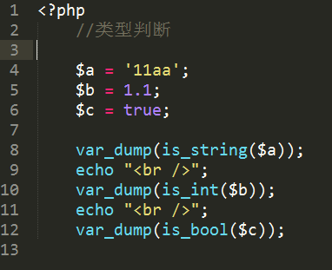
K
W
4.3 PHP基础——数据类型判断
(3分钟练习)
练习类型判断
练习

Slide 22
5.1 PHP基础——整数类型进制简介
K
W
学习目标：了解整数类型进制简介
掌握程度：了解
时长：08分27秒
课程信息
要点提示
四种整型：二进制，八进制和十六进制

Slide 23
5.2 PHP基础——整数类型进制之间的转换
K
W
学习目标：了解整数类型进制之间的转换
掌握程度：了解
时长：15分00秒
课程信息
要点提示
decbin()：十进制转二进制
decoct()：十进制转八进制
dechex()：十进制转十六进制
bindec()：二进制转十进制
…..

Slide 24
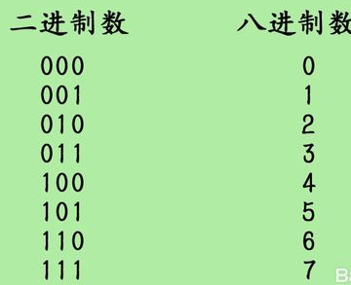
K
W
5.2 PHP基础——整数类型进制之间的转换
(3分钟练习)
练习进制转换
1，十进制20转化成8进制
2，二进制1110转化成十进制
3，提升题：八进制24转二进制
练习

Slide 25
5.3 PHP基础——浮点类型与布尔类型
K
W
学习目标：掌握PHP语法与注释的使用
掌握程度：应用
时长：13分27秒
课程信息
要点提示
浮点型就 是小数类型和超出整数存储范围的整数
布尔类型：
Isset()判断一个变量是否定义
empty()判断变量的值是否为空

Slide 26
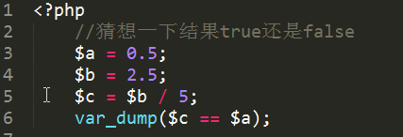
K
W
5.3 PHP基础——浮点类型与布尔类型
(3分钟练习)
练习
Notes:
扩展post和get传值方式

Slide 27
K
W
5.4 PHP基础——补充get与post与request传值
$_POST:
用来接收客户端发送过来的POST的数据
$_GET:
用来接收地址栏传递到服务器的数据
$_REQUEST:
用来同时获取GET和POST方式传递的数据
练习
Notes:
扩展post和get传值方式

Slide 28


